Slide 1
A Collective Detection Mechanism on Fake Accounts with Deep Learning and Feature Engineering
Cheng-Yi Hua , Yung-Ming Li
Institute of Information Management,
National Yang Ming Chiao Tung University, TAIWAN
Notes:
各位教授各位同學大家好
我是華晟伊
我的指導教授是李永銘博士
我的論文題目是結合特徵工程與深度學習之假帳戶群眾偵測機制

Slide 2
Background
  The increase of threat on social network platform
  Around 250,000 finance and banking scams happened on Twitter and Facebook. 437,165 fraudulent campaigns in 2017 (ZeroFOX, 2017)
  The retained number of fake accounts
  5% of Twitter’s active users are fake or involved in spam, and 15% accounts as bots. (The Washington Post, 2018)
Impact of fake account
  Social bots emulate human behavior to promote terrorism, manufacture fake political support, and manipulate the stock market. (Ferrara et al. 2016)
Notes:
背景源自於近年來線上社群平台使用者數量的增加 以及使用目的從平日社交活動轉變為更多元的目的 例如線下轉線上
例如活躍使用者增加 Twitter使用人數增長 3.18E 到 3.33E
社交平台32E使用者 相當於42%的全球總人口
但同時，社群網路中的威脅亦日漸增加
在2016年大約有25萬筆金融相關的欺詐，而在2017年有一倍的增長，大約有43萬件欺詐活動
名人的帳戶也遭受攻擊 可能是眾多追蹤要求或虛假留言
根據華盛頓時報，約有5%推特活躍用戶為假帳戶或參與假資訊傳播，8.5%用戶使用自動化程式操作機器人帳戶
但在2017 年的研究指出，依然有大約15%的用戶是機器人

Slide 3
Research Problems
How to evaluate and ensure the credibility of the account on the OSNs?
How to combine the user’s profile, the tweets, and user’s influence together to verify the credibility?
Notes:
為了解決上述的問題
本研究包含了二個議題
第一個問題是既然無法杜絕惡意用戶加入網路，如何量化且確保用戶的可信度 即如何分辨真假帳戶
第二個問題是如何結合用戶的影響力 用戶的個人資訊去驗證可信度

Slide 4
Research Goals and Contributions
Research Goals
  Utilize artificial intelligence and natural language processing techniques (Deep Learning) to measure user is an anomaly or not
  Dig out more latent features for helping classification (Feature Engineering)
Contributions
  Construct a comprehensive and automated system to solve fake account detection problem
  Improve the accuracy of detecting anomaly users
  Reduce misclassification of classifying users
Notes:
本研究的目標就是希望能夠提出一個根據現有的用戶資訊 結合特徵工程與自然語言處理來建立一準確群眾資訊可信度偵測系統
那他是妥善利用AI與自然語言處理去判別使用者真假
同時希望能掘挖有效的潛在因子去協助分類，也希望能建立比過去文獻方法好的系統
而本研究的貢獻是能夠建立一個全面性及自動的偵測系統，除了提升準確率外，也希望能降低誤判的可能以提供平台更有效的偵測系統，消除平台內異常用戶，提供正常用戶一個良好的使用環境

Slide 5
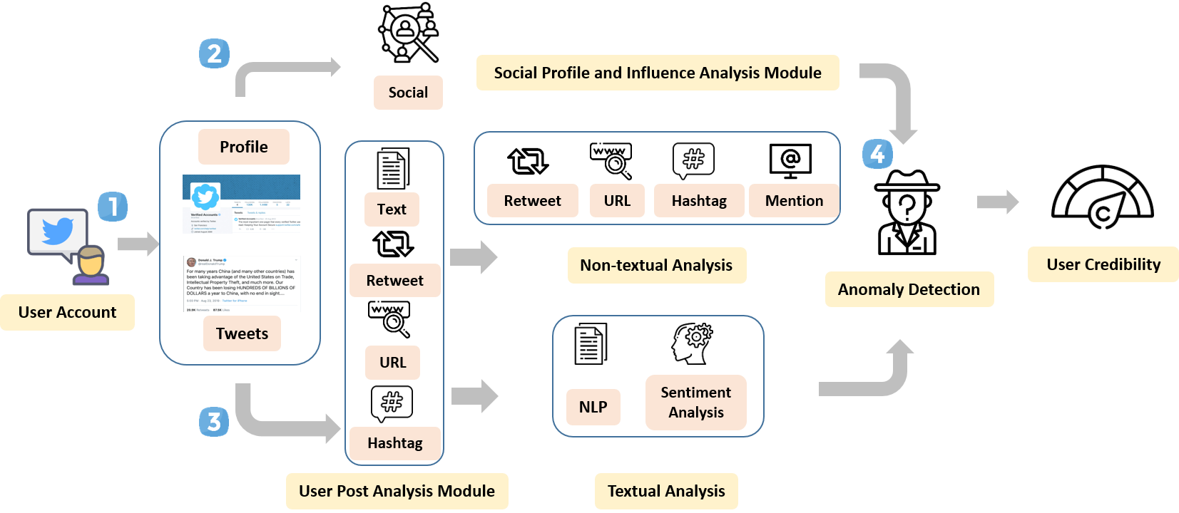
System Process
Notes:
首先是系統的流程
我們將使用者的資料分為用戶個人資料及貼文兩類資料收集
當中的個人資料會用於社群分析以及個人資料分析
當中的貼文資料又會被分割為功能性元素內容及純文本內容
接著我們系統會分析每一位用戶的個人資料，他們使用功能性元素的情況以及發布的內容建立不同的因子
最後利用監督式學習演算法去建立模型，用作預測用戶是否為可疑用戶並且給予一個信用分數

Slide 6
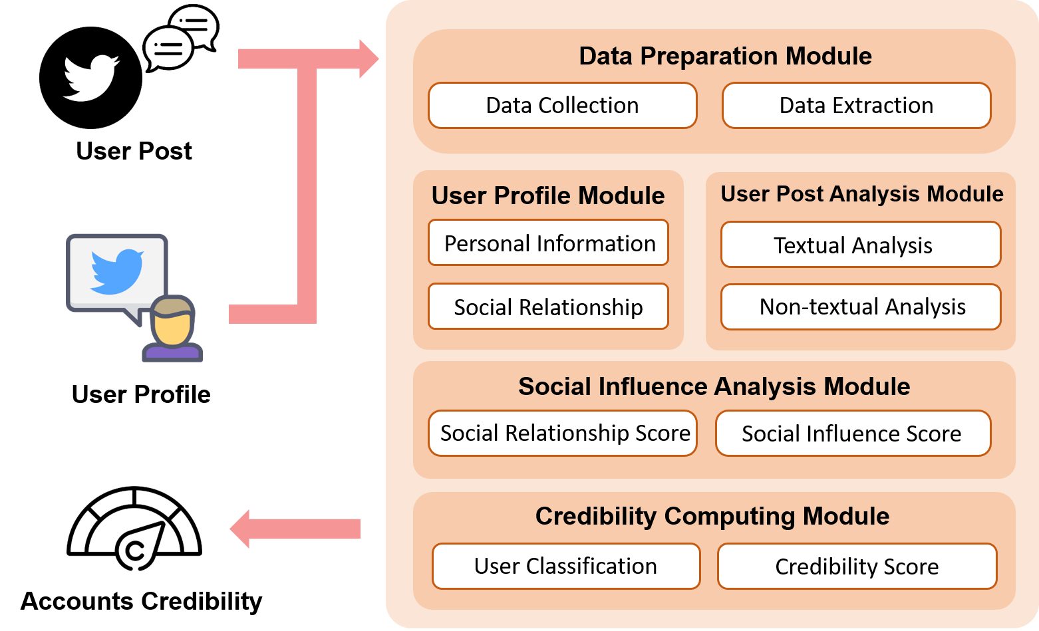
System Framework
Notes:
接著是我們的系統架構
我們的系統可以主要分為五個區塊
第一個區塊是資料的準備，包含資料收集和資料萃取
第二區塊是使用者資料區塊 包含..
第三是使用者推文區塊 包含…
第四是社群影響力區塊 包含…
第五是透過不同方法 分類用戶與產生信用分數

Slide 7
System Framework
Notes:
首先第一部分
資料準備

Slide 8
  Data Preparation Module
Data Collection
  Collect the user profile data
  Collect the user tweets data
Data Extraction
  Discard non-English profile and post
  Deleting missing value
  Replace unreadable html elements, abbreviation terms, and contractions
  Replace retweet target, mention target
Notes:
在第一個模組當中 主要可以分為資料收集及資料萃取兩個部分
資料收集部分 分為用戶資料與推文
首先針對非英語語系的用戶以及推文作刪除，
最後，對純文字的內容作預處理的動作，包括停用詞及標點符號刪除，以及對句子中的詞彙作詞形還原 以及推文以及提及用戶

Slide 9
System Framework
Notes:
第二部分
使用者個人資訊分析

Slide 10

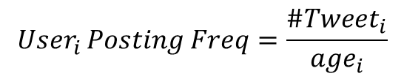
  User Profile Module
Personal Information
  According to the previous studies, we select some effective and basic factors for our model
  Include: age, user description, number of tweets user posted and frequency of posting tweet
$${Age of User}_{i}={cra_time}_{i}−{cre_time}_{i}$$
$${User}_{i }Posting Freq=\frac{{\#Tweet}_{i}}{{age}_{i}}$$
Notes:
根據過去的文獻，我們選取文獻中呈有效的簡單因子作為我們模型的一部分
包括用戶的年紀，用戶描述，用戶貼文的總數，以及其發文的頻率
首先年齡為我們爬取帳戶的時間 減去該帳戶的創立時間
當中發文的頻率是以life time總貼文數除以年紀作計算，可以表現用戶有多常發表貼文

Slide 11

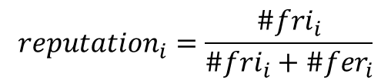
  User Profile Module
Social Relationship
  Include: number of friends (#fri) and followers (#fer), reputation of user (reputation), follower-following ratio (ffratio)
$${reputation}_{i}=\frac{{\#fri}_{i}}{{\#fri}_{i}+{\#fer}_{i}}$$
$${ffratio}_{i}=\frac{{\#fer}_{i}}{{\#fri}_{i}}$$
Notes:
在社群關係的相關因子中，我們選取了兩個變數，包括用戶的聲譽以及追隨者與追隨中人數的比例
兩者都是過往研究中被證明對於偵測假用戶有一定的能力
當中用戶聲譽能夠體現用戶的影響力，而追隨者與追隨中人數的比例過高或過低可以表達出用戶可能是非正常用戶

Slide 12
System Framework
Notes:
接著第三部分
使用者貼文分析

Slide 13
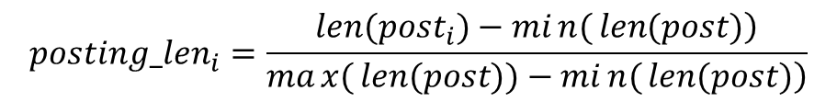
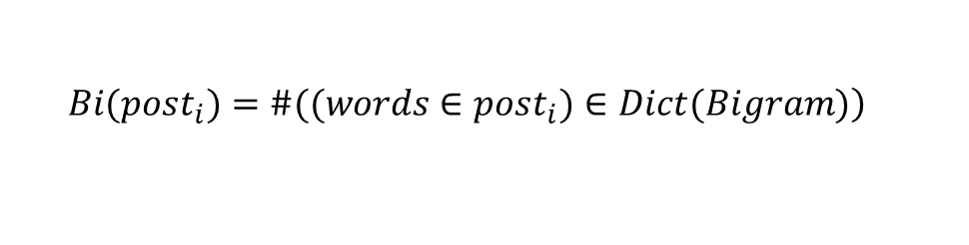
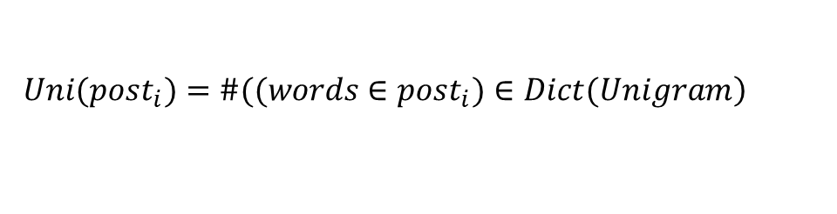
  User Post Analysis Module
Textual Analysis
  The length of the users’ post
  Use unigram and bigram for TF-IDF and Word2Vec
$${posting_len}_{i}=\frac{\left.len({post}_{i})−min{(}len(post)\right)}{\left.max{(}len(post))−min{(}len(post)\right)}$$
$$\left.{Uni(post}_{i})=\#((words∈{post}_{i})∈Dict(Unigram\right)$$
$$\left.{Bi(post}_{i})=\#((words∈{post}_{i})∈Dict(Bigram)\right)$$
Notes:
首先是有關於文字分析的部分
首先是 文字長度的部分 我們利用正規畫的方法 將用戶的推文正規化至0 1 之間
另外我們也利用unigram bigram 將之應用於TFIDF 以及 W2V

Slide 14
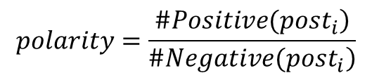
User Post Analysis Module
Textual Analysis
  Sentiment Analysis: use users’ tweets to conduct the statistical analysis on the positive and negative words respectively
  We will also consider the subjectivity of the post, we assume that the more subjective of the post, the more personal expression and opinions revealed by the user
$$polarity=\frac{\left.\#Positive({post}_{i}\right)}{\left.\#Negative({post}_{i}\right)}$$
Notes:
對於文本情緒分析部分
首先是極性
我們針對文字中正向與負向的文字比例對貼文給出一個分數來當作極性的分數
在來為主觀性
越多的個人情緒與意見 則表示這篇貼文越主觀 在此我們利用textblob來做分析

Slide 15
  User Post Analysis Module
Non-textual Analysis
  The patterns of using functional elements (URL, retweet, mention, and hashtag) between content polluters and benign users are different
  Based on characters of functional elements, measures them by different features
Notes:
首先是有關於貼文內外部元素的研究
由第二部分的文獻回顧可以知道，針對外部元素的使用情況，異常用戶與正常用戶存在一定差異，而我們亦可能根據這些元素的使用情況去做進一步的分析

Slide 16
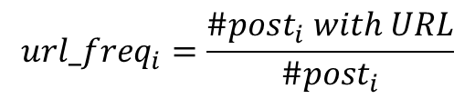
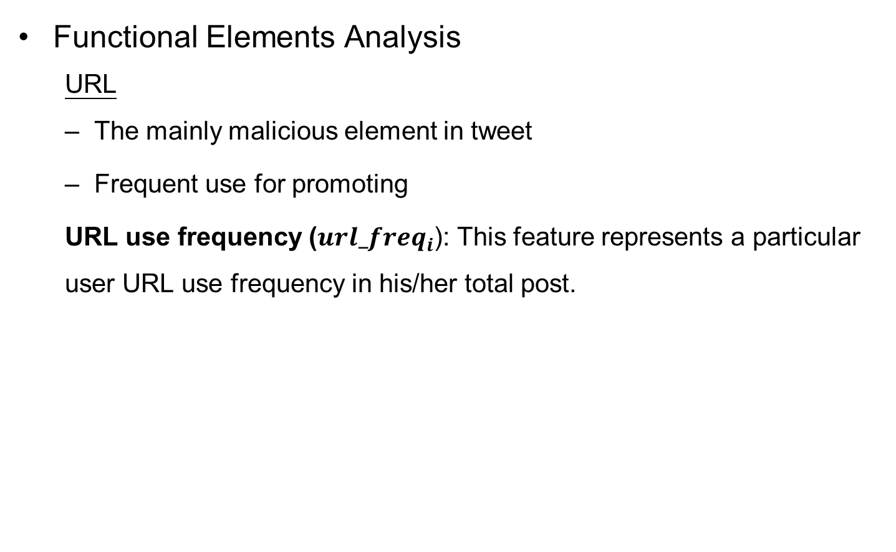
  User Post Analysis Module
Functional Elements Analysis
  URL
  The mainly malicious element in tweet
  Frequent use for promoting
  URL use frequency (${url_freq}_{i}$): This feature represents a particular user URL use frequency in his/her total post.
$${url_freq}_{i}=\frac{\#{post}_{i} with URL}{\#{post}_{i}}$$
Notes:
首先是內嵌網址的方面
由於網址通常是判別貼文是否為惡意內容的依據的重點，而且根據文獻顯示惡意的推廣者可能會更常使用這一項工具來推廣貼文，因此我們利用網址的使用頻率做為引入因子之一

Slide 17
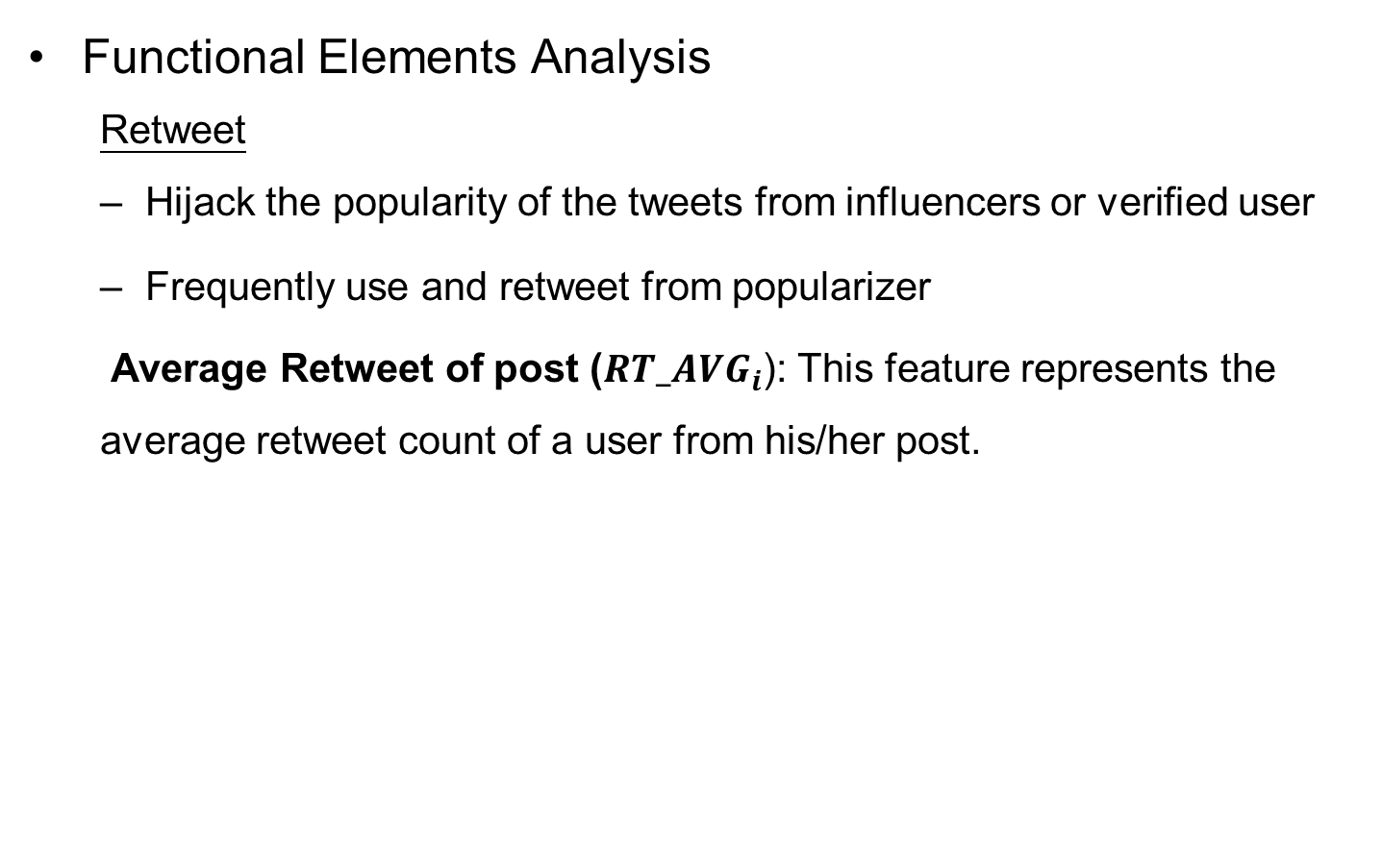
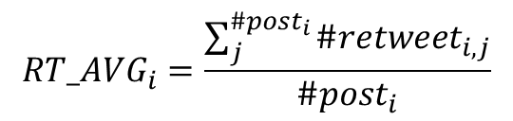
  User Post Analysis Module
Functional Elements Analysis
  Retweet
  Hijack the popularity of the tweets from influencers or verified user
  Frequently use and retweet from popularizer
  Average Retweet of post (${RT_AVG}_{i}$): This feature represents the average retweet count of a user from his/her post.
$${RT_AVG}_{i}=\frac{\sum_{j}^{\#{post}_{i}}{\#{retweet}_{i, j}}}{\#{post}_{i}}$$
Notes:
之後是有關於轉發的部分，由於惡意用戶有可能會通過轉發名人的貼文來提高他們貼文本身的可信性
在這裡我們考慮了平均轉發次樹

Slide 18
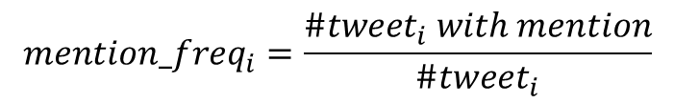
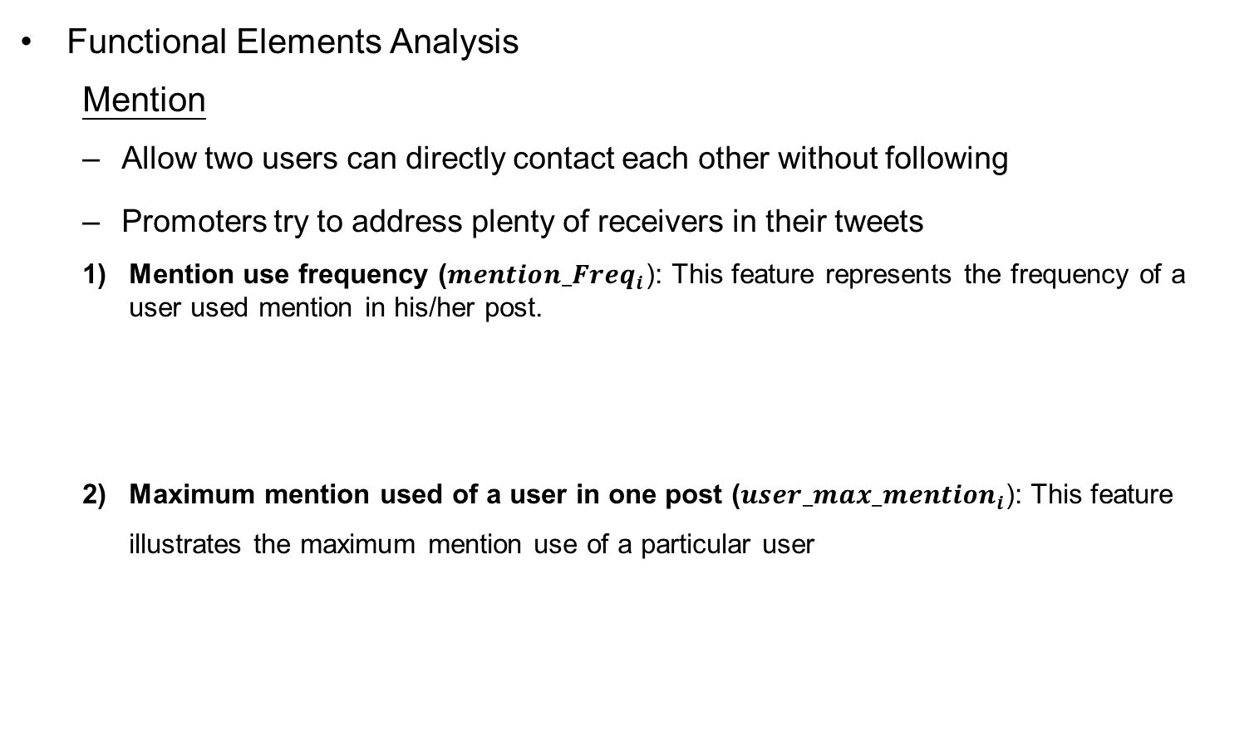
  User Post Analysis Module
Functional Elements Analysis
  Mention
  Allow two users can directly contact each other without following
  Promoters try to address plenty of receivers in their tweets
  Mention use frequency (${mention_Freq}_{i}$): This feature represents the frequency of a user used mention in his/her post.
  Maximum mention used of a user in one post (${user_max_mention}_{i}$): This feature illustrates the maximum mention use of a particular user
$${mention_freq}_{i}=\frac{\#{tweet}_{i} with mention}{\#{tweet}_{i}}$$
$${user_max_mention}_{i}=Max\left(\#mention in {post}_{i}\right)$$
Notes:
之後是有關於mention方面，由於mention是twitter上一個可以讓用戶直接接觸到跟自己沒有追蹤關係的其他用戶，因此異常用戶可能會在貼文中大量mention用戶，所以這部分我們也加入觀察用戶貼文中最多包含的mention數

Slide 19
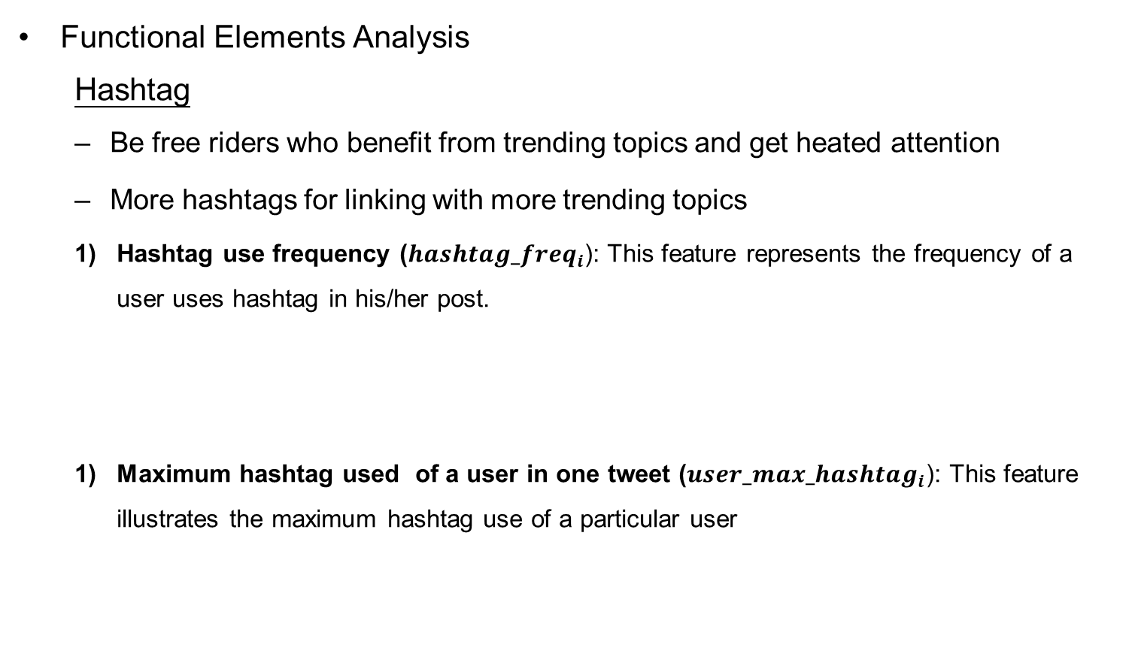
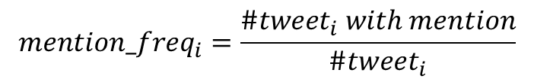
  User Post Analysis Module
Functional Elements Analysis
  Hashtag
  Be free riders who benefit from trending topics and get heated attention
  More hashtags for linking with more trending topics
  Hashtag use frequency (${hashtag_freq}_{i}$): This feature represents the frequency of a user uses hashtag in his/her post.
  Maximum hashtag used of a user in one tweet (${user_max_hashtag}_{i}$): This feature illustrates the maximum hashtag use of a particular user
$${mention_freq}_{i}=\frac{\#{tweet}_{i} with mention}{\#{tweet}_{i}}$$
$${user_max{_}hashtag}_{i}=Max\left(\#hashtag in {post}_{i}\right)$$
Notes:
接著為hashtag
由於加入討論度高的hashtag可以提高貼文的可視性，同時使用多個hashtag也可能是想獲取更多的曝光，
因此我們除了考慮標簽的使用頻率外，我們也考慮了在貼文中的hashtag個數

Slide 20
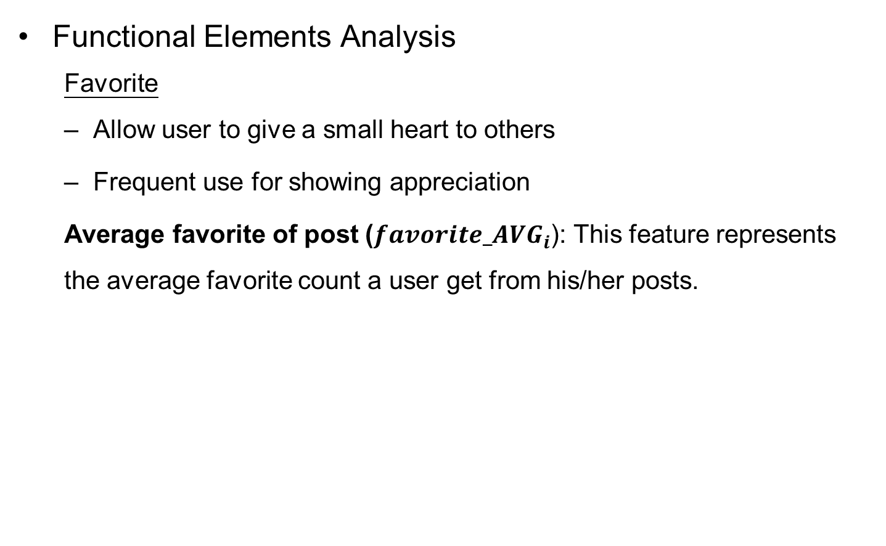
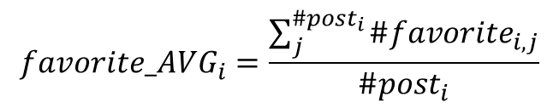
  User Post Analysis Module
Functional Elements Analysis
  Favorite
  Allow user to give a small heart to others
  Frequent use for showing appreciation
  Average favorite of post (${favorite_AVG}_{i}$): This feature represents the average favorite count a user get from his/her posts.
$${favorite_AVG}_{i}=\frac{\sum_{j}^{\#{post}_{i}}{\#{favorite}_{i, j}}}{\#{post}_{i}}$$
Notes:
喜愛部分
用戶可按愛心 通常用來表示讚賞
因此我們討論一篇推文中 平均獲得的喜愛次數

Slide 21
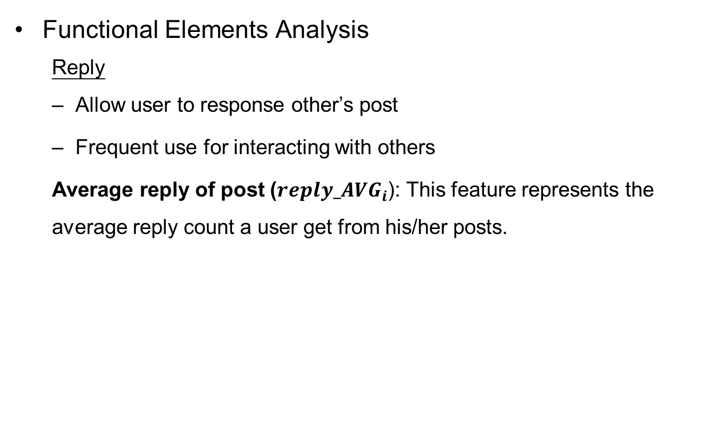
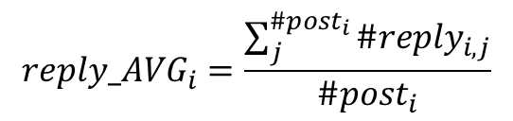
  User Post Analysis Module
Functional Elements Analysis
  Reply
  Allow user to response other’s post
  Frequent use for interacting with others
  Average reply of post (${reply_AVG}_{i}$): This feature represents the average reply count a user get from his/her posts.
$${reply_AVG}_{i}=\frac{\sum_{j}^{\#{post}_{i}}{\#{reply}_{i, j}}}{\#{post}_{i}}$$
Notes:
回文部分
可讓用戶回復其他人的貼文 通常用來與其他用戶互動
我們查看平均每個用戶得到的回文

Slide 22
System Framework
Notes:
再來是第四部份
社群影響力分析

Slide 23
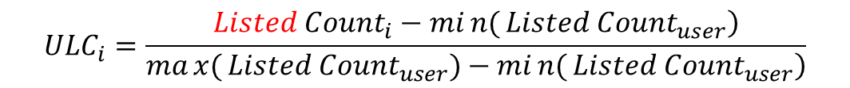
Social Influence Analysis Module
Social Relationship Score
  A user who highly take part in social activities will have a higher social influence which mean the user can have a greater social impact to the online social media.
$${UFriC}_{i}=\frac{\left.{Friends Count}_{i}−min{(}{Friends Count}_{user}\right)}{\left.max{(}{Friends Count}_{user})−min{(}{Friends Count}_{user}\right)}$$
$${UFavC}_{i}=\frac{\left.{Favorites Count}_{i}−min{(}{Favorites Count}_{user}\right)}{\left.max{(}{Favorites Count}_{user})−min{(}{Favorites Count}_{user}\right)}$$
$${USC}_{i}=\frac{\left.{Statuses Count}_{i}−min{(}{Statuses Count}_{user}\right)}{\left.max{(}{Statuses Count}_{user})−min{(}{Statuses Count}_{user}\right)}$$
$${UFC}_{i}=\frac{\left.{Followers Count}_{i}−min{(}{Followers Count}_{user}\right)}{\left.max{(}{Followers Count}_{user})−min{(}{Followers Count}_{user}\right)}$$
$${ULC}_{i}=\frac{\left.{Listed Count}_{i}−min{(}{Listed Count}_{user}\right)}{\left.max{(}{Listed Count}_{user})−min{(}{Listed Count}_{user}\right)}$$
Notes:
社群分數
確定發文者在平台上的社群影響力
有較多的社群互動 則有較高影響力
朋友數量
總共喜愛幾則貼文數量
用戶發布的推文數量
追蹤者數量
多少人將此user 加入list 中
依樣通過正規畫方法

Slide 24
Social Influence Analysis Module
Social Influence Score
  We can use the above feature to define the social influence of the user
$${SIS}_{i}=α∗{USC}_{i}+β∗{UFC}_{i}+γ∗{UFriC}_{i}+δ∗{UFavC}_{i} +σ∗{ULC}_{i}$$
$$where α+β+γ+δ+σ=1 and α, β,γ,δ,σ≥0$$
Notes:
最後我們可以透過社群分數
得到評論影響力分數
計算方式如下

Slide 25
System Framework
Notes:
再來是第五部分 可信度計算

Slide 26




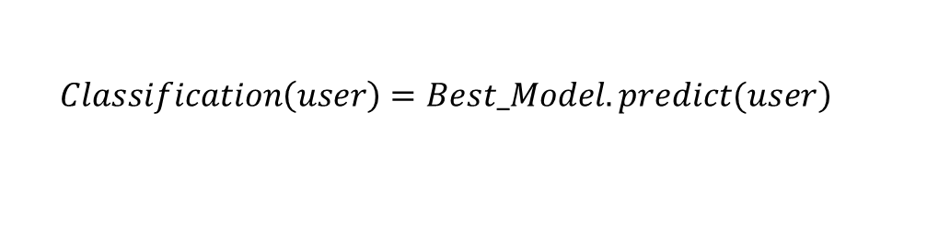
  Credibility Computing Module
User Classification &Credibility Rank
  Use different supervised learning approach
  Compare the performance for the most effective algorithm as the final model
$$\left.Classification\left(user\right)=Best_Model.predict(user\right)$$
${User}_{i}∈$ Anomaly User
Then ${Rank}_{i}∈$ [0, 1, 2]
${User}_{i}∈$ Genuine User
Then ${Rank}_{i}∈$ [3, 4, 5]
Notes:
最後為使用者分類部分
我們透過不同的監督式學習演算法做比較 找出表現最佳的作為我們的分類依據
而為了要使使用者易於理解 我們建立了可信度分數
若預測為假 則介於0到2 為真則介於3到5
其中準確的分數則依機率作為分類依據

Slide 27
Data description
Social spambots dataset of Twitter (Cresci et al. 2017)
  Use different approach and methods to obtain the label Twitter dataset
  8272 spammers and 3474 genuine users
  Data category: users profile information and their tweets
  Types of users (genuine users, social spam bots, traditional spam bots, and fake followers)
Notes:
首先我們是使用一個基於twitter收集的資料集
選用twitter的原因是因為twitter是全球知名英語語系的社群網路平台，而且由於平台上的社交關係是追蹤模式，而這種模式是單向的，基本上是不需要被追蹤者的同意就可以建立，因此twitter的網路嚴格來說上是不對稱的，以及平台上的內容主要是公開性的，因此正常用戶更容易受到異常用戶的干擾
我們選用的social spam bots資料集是透過 不同方式收集而來
真實用戶為透過人工收集(問問題) 其他則透過爬蟲並標記或購買
其中包含8272個假帳戶與3474真實帳戶
資料集含有個人資訊與使用者推文
包含四種所組成

Slide 28
User Post Analysis Module
Textual Analysis
  TF-IDF: Within the TF-IDF, we set the maximum features sizes to be 500, which means we use 500 vectors to represent a tweet.
Notes:
接著TFIDF 我們透過500維表示一個字
以下為透過不同演算法所得出的準確率 而決策樹在unigram與bigram皆有較好的準確率
而相比bigram unigram較能準確分類

Slide 29
User Post Analysis Module
Textual Analysis
  W2V: In the W2V, the maximum features we use is 300, which represents we use 300 vectors to represent a word
Notes:
對於W2V 我們透過300為表示一個字
決策樹依樣有較高準確率

Slide 30
Evaluation of User Post
Evaluation of different word embedding of user’s post
Notes:
前文可知決策樹有較高準確率
因此這裡用它當作基準
W2V最高 因其看單字之關係 不會受上下文所影響

Slide 31
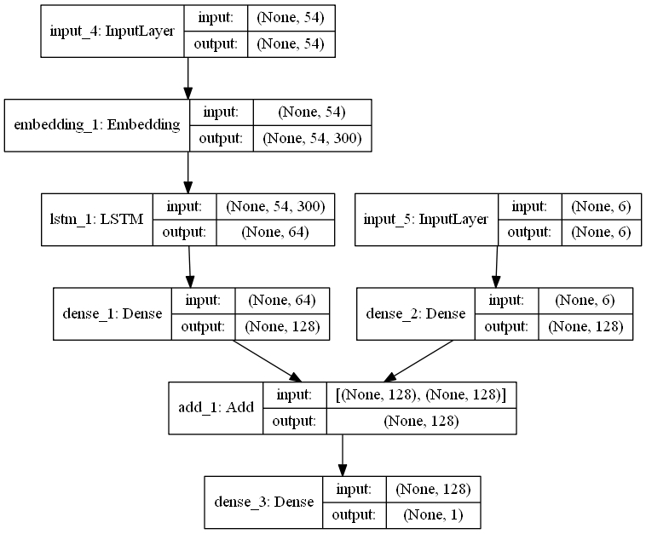
User Post Analysis Module
Textual Analysis
  Multi input LSTM model
Text Input
Vectorize
Other Input
Feature Combination
Notes:
由於W2V有較高準確率
我們接著採用multi input LSTM model
除了原本的文字input外 我們也額外加入了其他關於貼文的6個特徵
原因為若將這六項與文字的三百多項一起丟入其中 這六項的重要程度便會被稀釋
故我們採用multi input方法 也讓這些特徵經過NN
我們透過embedding層做文字向量化
最後也使用add層將特徵combine

Slide 32
Evaluation of User Post
Evaluation of machine learning and deep learning with W2V
Notes:
透過multi input LSTM
不僅考慮了文字 也考慮了文字所衍生出的特徵
可顯著提升準確率

Slide 33
Social Influence Analysis Module
Social Relationship Score
Social Influence Score
Notes:
接著是社群關係以及社群影響力分數的計算
下表顯示我們透過前述五項變數的計算結果

Slide 34
Credibility Computing Module
Random forest classifier perform the best
With the probability, we can give the rank to the user
Notes:
透過使用者資料與其影響力選擇表現最好的model
如下表所示 隨機森林表現最佳
接著透過機率之分布 我們可以給出如下的可信度分數

Slide 35
Research Contributions
Methodological Perspective
  Combine deep learning and feature engineering
  Design a fake account detection mechanism combining the analyses of social influence, the personal profile, and the posts of the user
Practice Perspective
  The computed credibility score of the user helps the public easily decide whether to trust the user or not
Notes:
我們的貢獻主要可以從以下5個角度來看
1.從系統的技術角度出發，
我們設計了假帳戶偵測機制結合社群影響力 個人資訊 與使用者貼文。
據我們所知，較少研究採用社群影響力與貼文行為結合去偵測假帳戶。
2.從實際角度來看，
我們利用了使用者資訊與推文 偵測其可信度 並產出可信度分數予使用者
3.從方法論的角度出發
我們透過兩個不同的面向切入去識別用戶 分別是個人資訊以及推文
個人資訊部分 我們利用了特徵工程與基於社群活度的社群影響力
推文部分 我們透過純文字做深度學習分析 且透過統計分析功能元素部分
4.從創新角度 可信度分數通常應用於新聞或貼文 而我們將之應用於使用者
使之可簡單分辨可信度
5.從社群角度 資訊以及推文的結合 可以使使用者對於他們所互動的對象 可以更加瞭解

Slide 36
Thank You for Your Attention!
Notes:
以上就是我的論文簡報
謝謝各位口試委員

